Slide 1
Direct Anterieure Benadering
(Ook wel DAA of Voorste benadering genoemd)
voor totale heupprothesen
Orthopedie
Laurentius Ziekenhuis Roermond

Slide 2

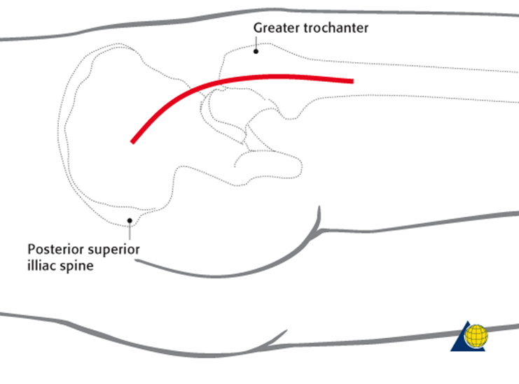
Tot op heden uitsluitend de posterolaterale
toegangsweg naar de heup in LZR
Wereldwijd veel gebruikt
Goed zicht voor plaatsing van steel en kom
Weinig mankende patiënten
Grote tevredenheid

Slide 3
Waarom dan toch de anterieure benadering gebruiken?

Slide 4
Waarom Direct Anterieure Benadering ?
Mogelijk sneller herstel na de operatie (spiersparend)
Minder eenvoudig uit de kom gaan van de prothese
Beter zicht op beenlengte tijdens operatie
Kleinere huidsnede (incisie)
Mogelijk minder bloedverlies

Slide 5
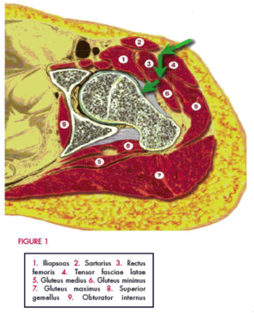
Spiersparend
Tussen de spieren door het gewricht benaderen
- Normaal looppatroon
- Sneller lopen zonder
krukken
- Betere stabiliteit met minder
luxatiekans
- Snellere revalidatie met kortere
opname

Slide 6
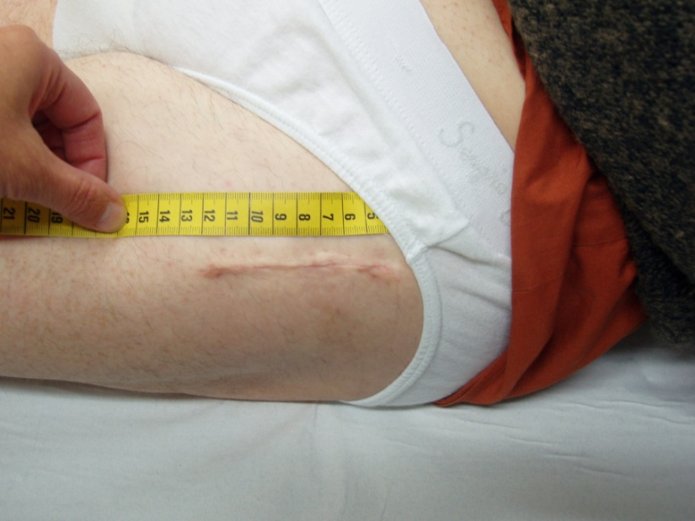
Kleinere huidincisie

Slide 7
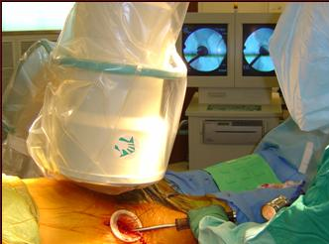
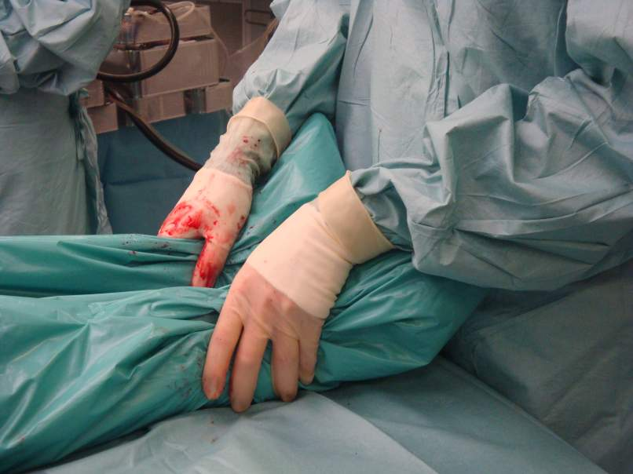
Rugligging
Comfortabele positie voor de patiënt
Eenvoudig te monitoren en te beademen
Röntgendoorlichting mogelijk
Beenlengte beter te controleren

Slide 8
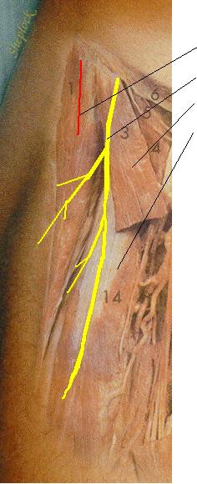
Eventuele complicaties van DAA
- Mogelijke zenuwschade n. femoralis cutaneus lateralis (huidzenuw) veroorzaakt doof gevoel bovenbeen.
- Soms langere operatie duur
- Soms moeite om het juiste zich te verkrijgen

Slide 9
Niet doen bij
Kleine, te gespierde patiënt
(Fors) overgewicht
Bepaalde karakteristieken op röntgenfoto van de heup (bv een “varus”heup), of een afwijkende anatomie vanwege een andere reden.
“Anterieure benadering totale heup” – Drs. S. Arts
7 juli 2016

Slide 10
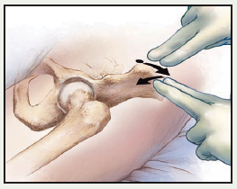
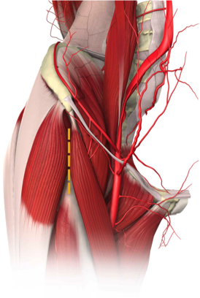
De Operatie:
Incisie huid

Slide 11
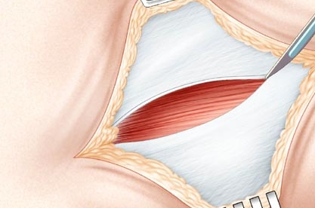
Openen van de fascie (=peesblad)
7 juli 2016

Slide 12
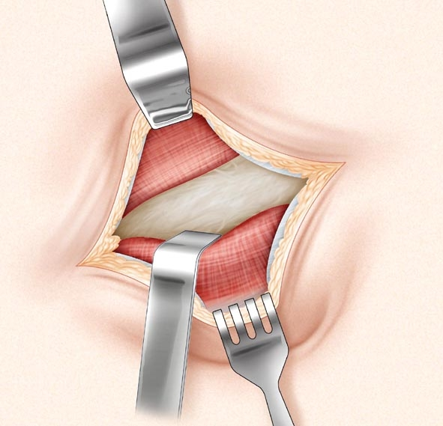
Tussen de spieren naar het gewricht

Slide 13
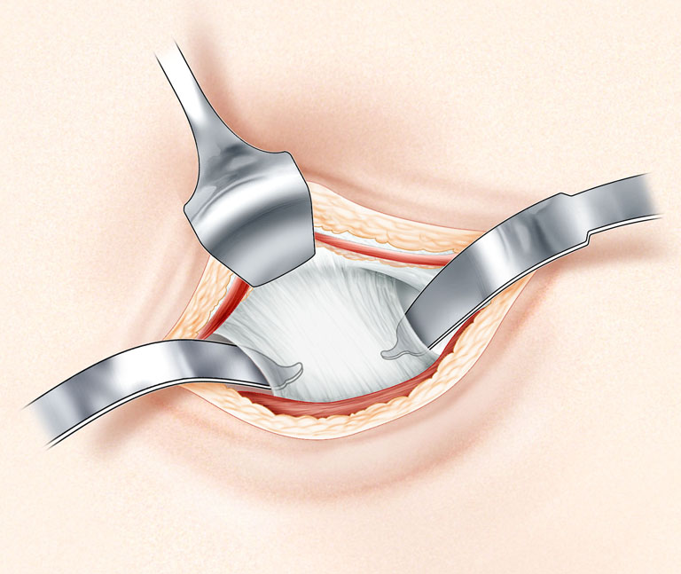
Kapsel heupgewricht

Slide 14
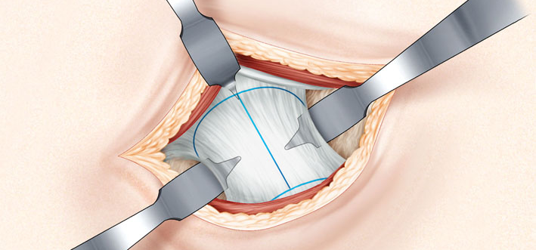
Openen van het kapsel

Slide 15
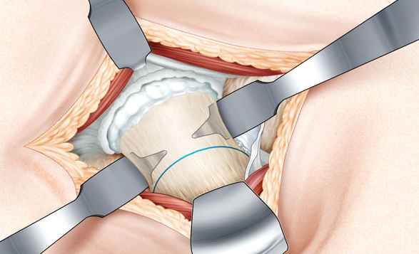
Osteotomie (zaagsnede) hals van de heup

Slide 16
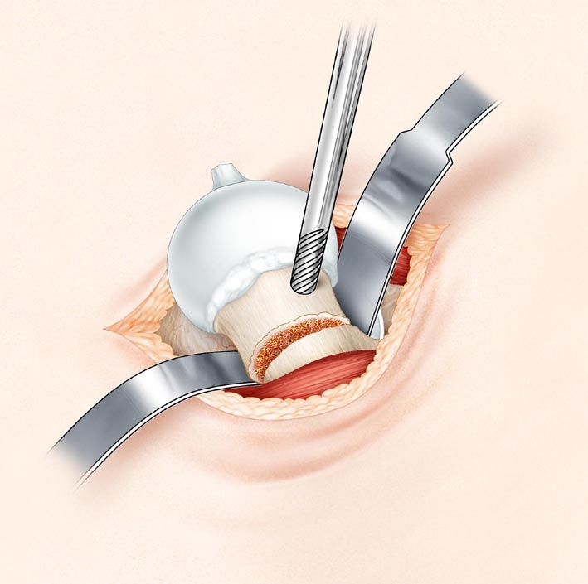
Verwijderen van de kop van het bovenbeen

Slide 17
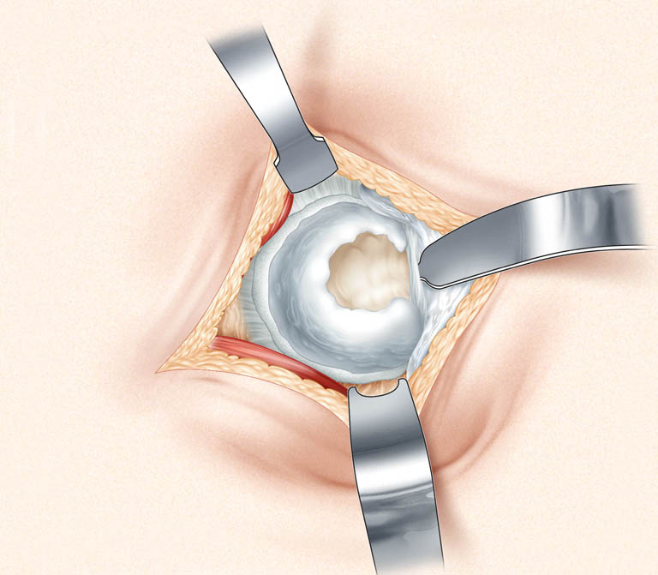
Acetabulum (=kom) goed zichtbaar

Slide 18
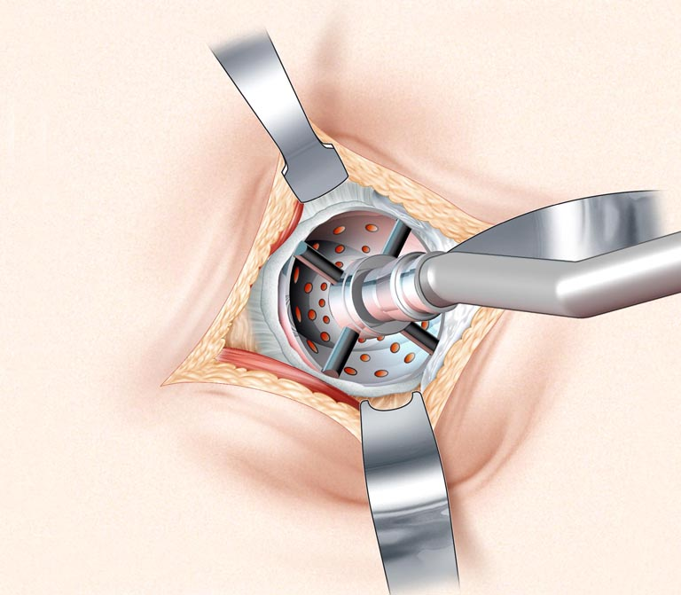
Acetabulum (=kom) Frees

Slide 19
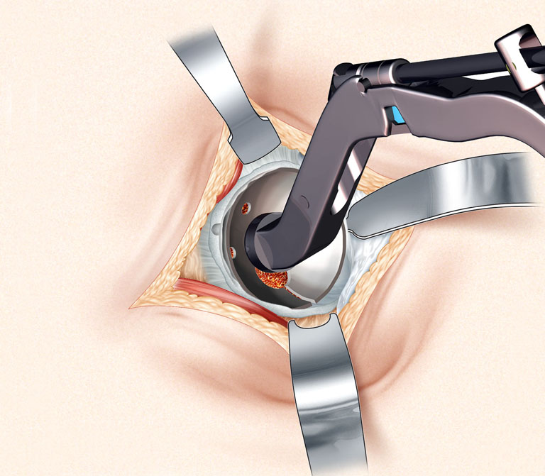
Proefpas Nieuwe Kunstkom
Kom positie in 45º inclinatie en 10º anteversie

Slide 20
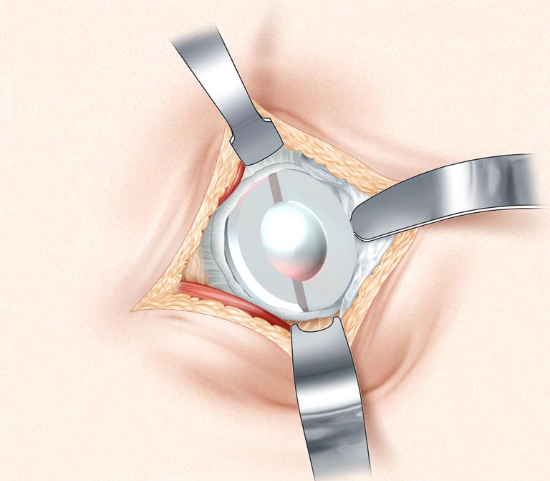
Plaatsen van de Kunstkom

Slide 21
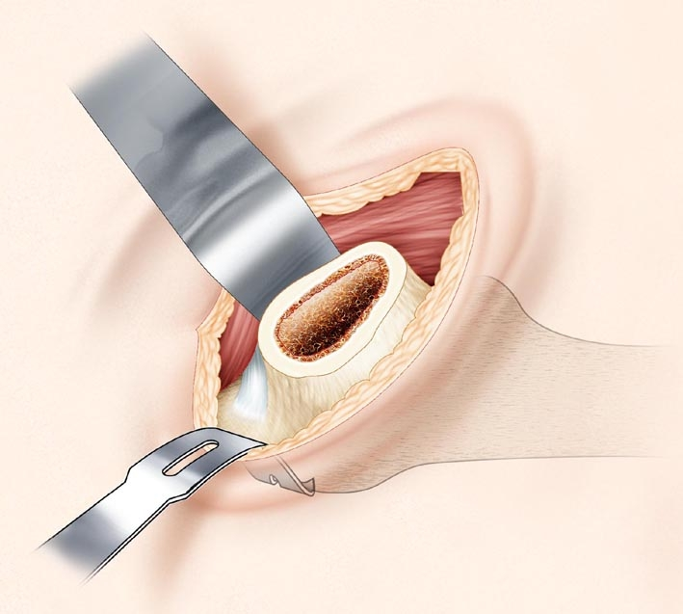
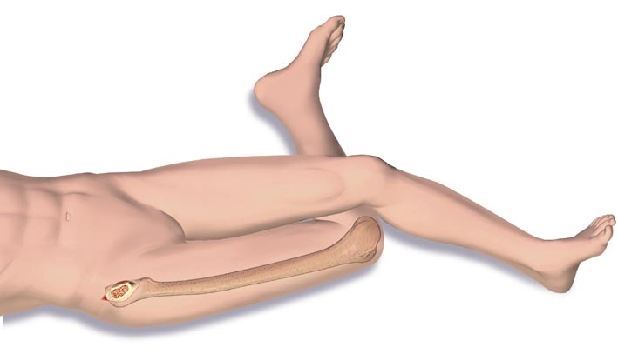
Voorbereiden van het bovenbeen

Slide 22
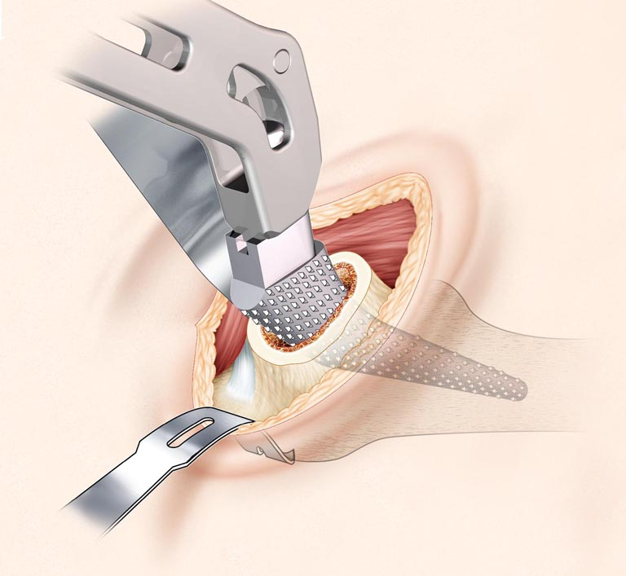
Raspen en plaatsen van de prothese steel,
In het bovenbeen

Slide 23
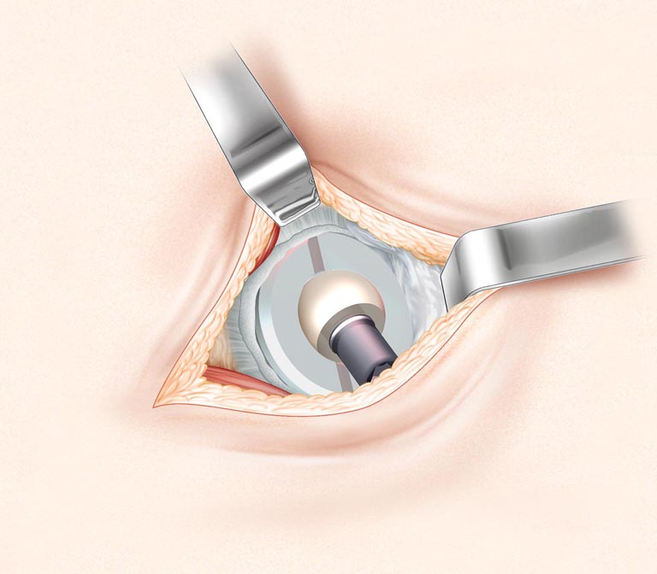
Reponeren (in de kom draaien) van de heup

Slide 24
Beenlengte controle

Slide 25
Sluiten wond

Slide 26
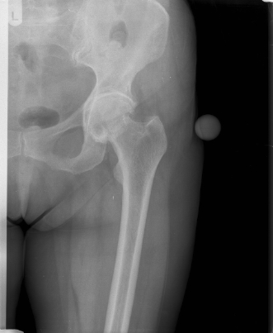
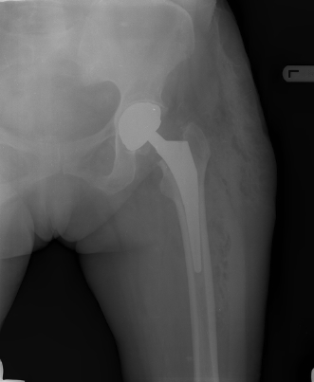
Voor en Na de operatie

Slide 27
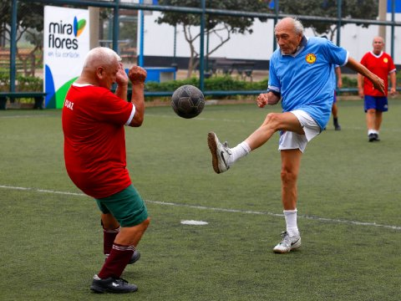
Doel Voorste Benadering
Toevoeging aan de
  posterolaterale benadering
Kleine incisie
Geen spierschade
Snelle revalidatie
Korte opname
Minimaliseren luxaties
MAXIMALISEREN PATIENTTEVREDENHEID

Slide 28
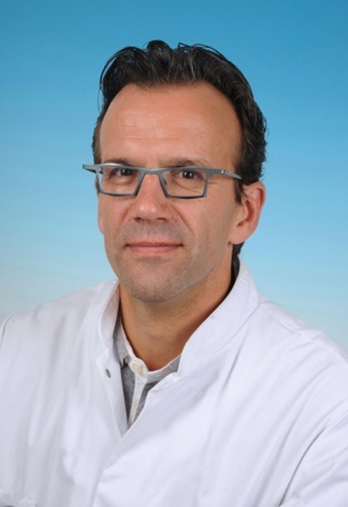
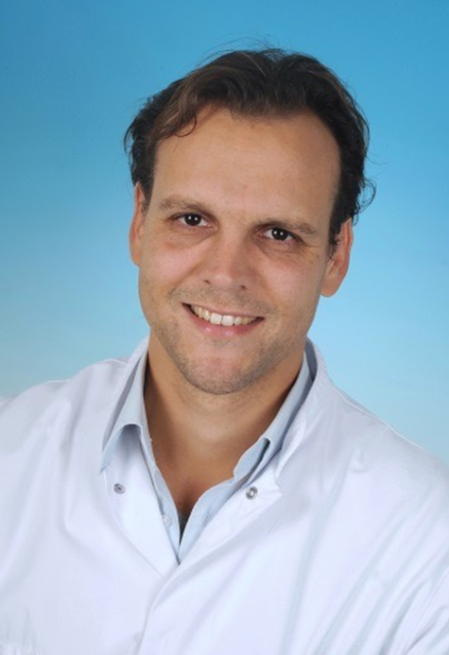
Tot Slot
Voor vragen kunt zich altijd wenden tot de orthopedisch chirurgen:
G. Dekkers en S. Arts, die de beschreven anterieure benadering uitvoeren.
Tijdens een polikliniek bezoek kan dat uitgebreid besproken worden.
G. Dekkers
S. Arts

